Slide 2
The Last Leaf უკანასკნელი ფოთოლი
By O. Henry - ო. ჰენრი

Slide 3
Agenda გაკვეთილის განრიგი
Vocabulary - ლექსიკა
Main Themes - მთავარი თემები
Conclusion and Homework - შეჯამება და დავალება
Summary - შინაარსი
Characters - გმირები
Setting - მოქმედების ადგილი და დრო
About the Author- ავტორის შესახებ

Slide 4
Vocabulary
ლექსიკა
leaf
(n.)
branch
(n.)
vine
(n.)
wet
(adj.)
masterpiece
(n.)
willpower
(n.)
to sacrifice
(v.)
ladder
(n.)
ფოთოლი
ვაზი
ნებისყოფა
თავგანწირვა
ტოტი
სველი
შედევრი
კიბე

Slide 5
willpower
(n.)
ნებისყოფა

Slide 6
leaf
(n.)
ფოთოლი

Slide 7
branch
(n.)
ტოტი

Slide 8
vine
(n.)
ვაზი

Slide 9
ladder
(n.)
კიბე

Slide 10
masterpiece
(n.)
შედევრი

Slide 11
wet
(adj.)
სველი

Slide 12
to sacrifice
(v.)
თავგანწირვა

Slide 13
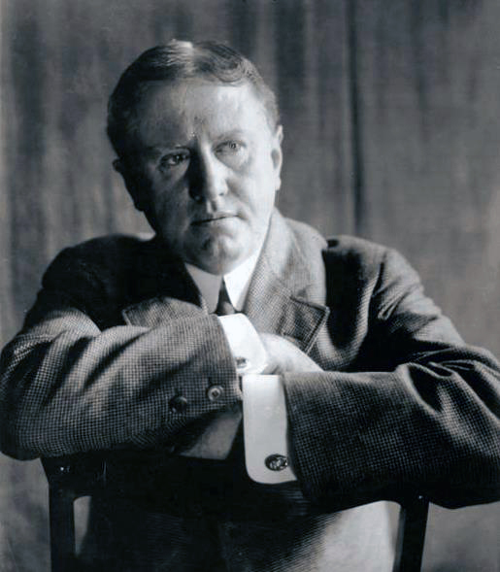
About the Author

Slide 14
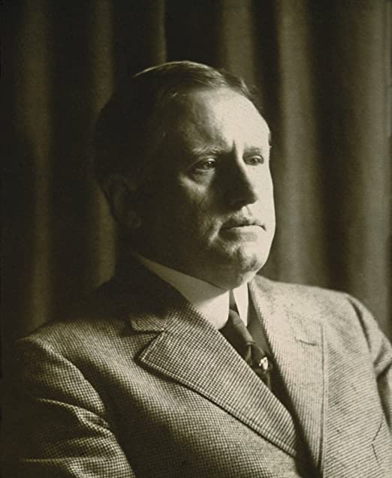
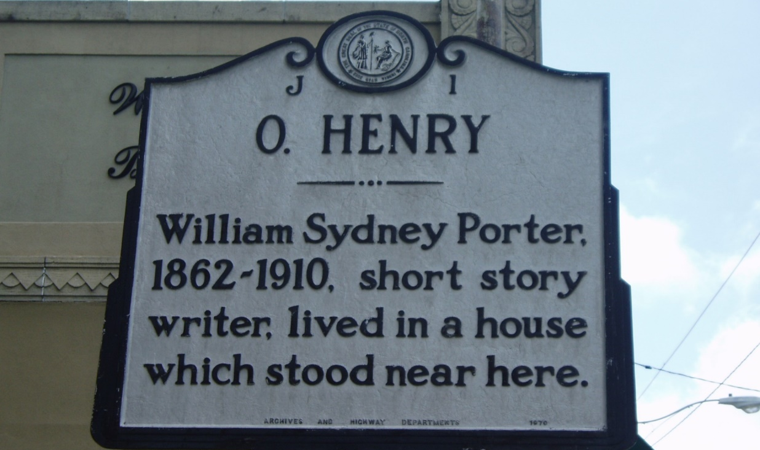
O. Henry
Real Name: William Sydney Porter
1862 – 1910
Greensboro, North Carolina, USA

Slide 15
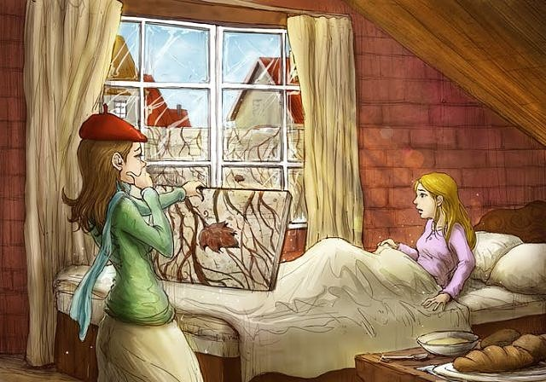
Summary შინაარსი

Slide 16
Characters - გმირები
Johnsy
Sue
Behrman

Slide 17
Setting მოქმედების ადგილი და დრო

Slide 18
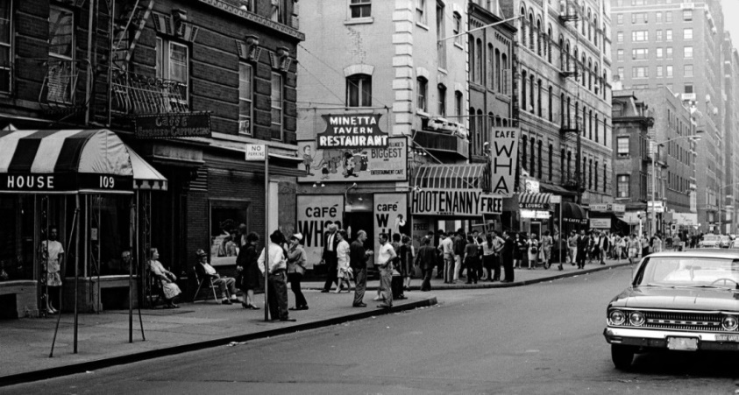
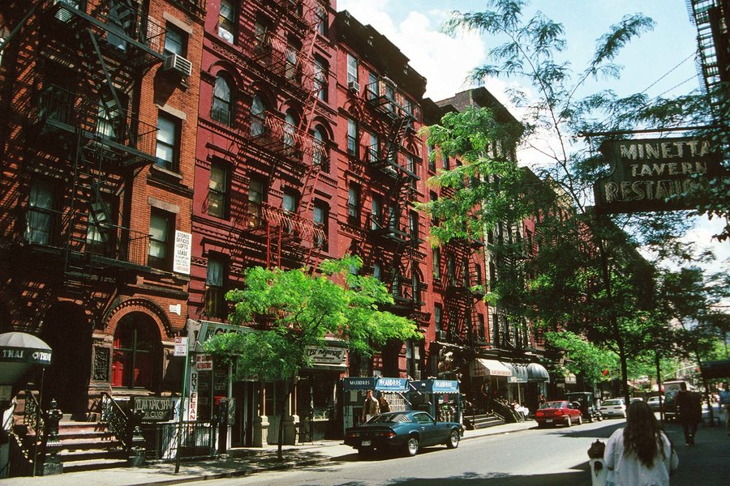
When
The 1890s
Where
Greenwich Village, New York

Slide 19
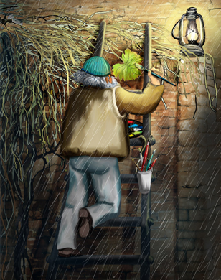
Main Themes მთავარი თემები

Slide 20
Conclusion შეჯამება
Author
Summary
Setting
Themes
Characters
O. Henry
Art;
Superstition
The “Last Leaf” describes how Johnsy believes that when the vine on the wall outside her window loses all its leaves, she will die.
1890s
Greenwich Village, NY
Sue, Johnsy,
Behrman

Slide 21
Vocabulary
ლექსიკა
leaf
(n.)
branch
(n.)
vine
(n.)
wet
(adj.)
masterpiece
(n.)
willpower
(n.)
to sacrifice
(v.)
ladder
(n.)
ფოთოლი
ვაზი
ნებისყოფა
თავგანწირვა
ტოტი
სველი
შედევრი
კიბე

Slide 22
Homework დავალება
Write a letter to O. Henry offering a different ending to the story.
დაწერეთ წერილი, რომელშიც ო. ჰენრის ამბის განსხვავებულ დასასრულს შესთავაზებთ.

